Slide 1



MÉMO REGLES FONCTIONNELLES
Parcours LÉA
FONCTIONNEMENT DE LÉA
Connaissance client
Stratégie commerciale
1
Propositions
Projets du client
Portefeuilles modèles
3
4
5
Proposition d’allocation personnalisée
2
Proposition d’allocation automatisée
Profil de risque du client
Catalogue de commercialisation
Algorithme
Modifications
Epargne du client
dans la caisse et à la concurrence
DÉFINITION DES PROJETS
  Affectation d’une enveloppe à un projet
  Souscription d’un nouveau contrat
  Transfert Fourgous
1
PROFILS DE RISQUE ET PORTEFEUILLES MODELES
2
FONCTIONNEMENT DE L’ALGORITHME
3
PROPOSITION D’ALLOCATION
4
MODIFICATION DE LA PROPOSITION
  Modification à l’étape de la proposition
  Modification à l’étape de la synthèse
5

Slide 2
DÉFINITION DES PROJETS
1
Tout projet créé dans LEA doit avoir un objectif, un horizon de placement, une priorité et un montant. Le montant peut être exprimé en montant cible (le montant cible minimum est de 500€) ou en montant apporté.
Lors de la définition des projets, il est nécessaire de respecter les règles d’affectation d’une enveloppe à un projet et les règles de souscription d’un contrat.
Affectation d’une enveloppe à un projet
A chaque projet d’épargne financière, le client doit affecter un contrat, soit déjà détenu au sein de son patrimoine, soit à souscrire.
Il existe des contraintes d’affectation :
  En fonction du type et de la durée du projet.
  En fonction de la segmentation du client.
  En fonction des spécificités du contrat.
Le contrat affecté doit respecter l’éligibilité enveloppe / type de projet
Nom du projet | Assurance vie | Contrat de capitalisation | PEA | CTO | PEA-PME | PERP
Epargner pour mes proches | ✓ | ✓ | ✓ | ✓ | ✓
Constituer une épargne | ✓ | ✓ | ✓ | ✓ | ✓
Transmettre mon patrimoine | ✓ | ✓(uniquement pour les clients fortuné et patrimoniale) | ✓ | ✓ | ✓
Préparer ma retraite | ✓ | ✓(uniquement pour les clients fortuné et patrimoniale) | ✓ | ✓ | ✓ | ✓
Percevoir des revenus complémentaires | ✓ | ✓ | ✓ | ✓ | ✓ | ✓
Préparer un projet immobilier | ✓ | ✓ | ✓ | ✓ | ✓
Optimiser mon imposition |  |  |  | ✓(CTO Fisc)
Valoriser un versement et/ou un abonnement | ✓ | ✓ | ✓ | ✓ | ✓
Valoriser toute mon épargne | ✓ | ✓ | ✓ | ✓ | ✓
Valoriser mon épargne restante | ✓ | ✓ | ✓ | ✓ | ✓

Slide 3
Le contrat affecté doit respecter l’éligibilité durée de détention recommandée / durée de projet
Contrat | Durée de détention recommandée | Règle
PEL | 4 ans | Le PEL ne sera pas affecté à un projet qui échoit avant ses 4 ans.
ASV | 8 ans (non bloquant) | Si la date de réalisation du projet est inférieure au 8ème anniversaire du contrat assurance-vie (ou contrat de Capi) du client, alors l’affectation du contrat d’assurance-vie au projet est déconseillé mais reste possible (contrainte non bloquante).
Contrat de Capi | 8 ans (non bloquant)
PEA / PEA-PME | 5 ans (bloquant) | Si la date de réalisation du projet est inférieure au 5ème anniversaire du contrat PEA du client, alors le PEA ne peut pas être affecté au projet en question.
CTO | -
PERP | 8 ans (non bloquant) | Si la date de réalisation du projet est inférieure au 8ème anniversaire du PERP du client, alors l’affectation du PERP au projet est déconseillé mais reste possible (contrainte non bloquante).
Le contrat doit pouvoir être affecté au projet
Tout contrat peut être affecté aux projets, à l’exception des contrats suivants :
  Contrats en gestion déléguée
  Contrats en nantissement.
  Contrats détenus en co-adhésion.
  Contrats NWM déjà détenus par le client (la souscription d’un contrat NWM pour l’affecter à un projet est possible).
Il n’est pas possible de faire un versement sur ces contrats.
L’algorithme ne transforme pas les Unités de Compte (UC) détenues sur ces contrats.
Si les contrats en gestion déléguée, ou en nantissement ne peuvent pas être affectés à un projet, ils peuvent néanmoins être utilisés par l’algorithme pour l’atteinte des projets.
Les contrats en co-adhésion ne sont pas utilisés par l’algorithme pour l’atteinte des projets. Ils sont placés automatiquement sur le projet « Valoriser mon épargne restante ».

Slide 4
Souscription d’un nouveau contrat
Le client peut décider de souscrire un nouveau contrat pour l’affecter à ses projets. Cette souscription obéit à certaines conditions.
Le contrat à souscrire doit être adapté au client
La possibilité pour un client d’ouvrir un contrat dépend de :
  Sa segmentation.
  Son profil de risque.
  Son âge :
Contrat | Age minimum de souscription | Age maximum de souscription
PERP | 18 ans | 72 ans
ASV | - | 96 ans
PEA / PEA-PME | 18 ans | -
CTO | - | -
PEL | - | -
Les seuils minimums de souscription d’un contrat doivent être respectés
Il existe des seuils minimums de souscription en Versement Initial et en Versement Programmé pour chaque contrat.
Si ces seuils ne sont pas respectés, le contrat ne pourra pas être ouvert.

Slide 5
Transfert Fourgous
Conditions d’éligibilité à la transformation Fourgous
Pour que la transformation Fourgous puisse s’effectuer, il est nécessaire de respecter les conditions suivantes :
Le projet sélectionné doit être éligible au transfert Fourgous
  Les 3 projets suivants ne sont pas éligibles au transfert Fourgous :
    Optimiser mon imposition
    Préparer ma retraite
    Préparer un projet immobilier
Au moins 20% UC à détenir sur le nouveau contrat doivent être éligibles Fourgous
  Au regard de cette contrainte, la transformation ne pourra donc s’effectuer si :
  Les avoirs détenus par le client et son profil de risque ne sont pas compatibles avec cette exigence de 20% d’UC éligibles Fourgous
  Vous baissez la part d’avoirs risqués de sorte que la proportion des supports qui sont achetés selon le portefeuille modèle ne respecte pas la contrainte de minimum 20% d’UC éligibles Fourgous (tous les fonds des portefeuilles modèles ne sont pas éligibles Fourgous).
Le montant minimum des VP sur l’enveloppe réceptacle du Fourgous doit être respecté
Si les VP qui sont en place sur le contrat mono-support à fourgousser sont inférieurs au montant minimum de VP sur l’enveloppe réceptacle, alors ils sont supprimés.
Placer en priorité 1 le projet avec le Fourgous pour augmenter les chances de transformation.

Slide 6




PROFILS DE RISQUE ET PORTEFEUILLES MODELES
2
À chaque client est associé un profil de risque global qui détermine :
  Une répartition cible de l’épargne du client entre ses avoirs sécurisés et ses avoirs risqués selon des portefeuilles modèles.
  Un seuil de volatilité maximum à respecter sur l’ensemble du patrimoine du client.
1 profil de risque global
1 répartition cible avoirs risqués/ avoirs sécurisés
1 seuil de volatilité maximum autorisé
1 client
Profils de risque du client
Typologie des profils de risque
Il existe 4 profils de risque. A chaque profil de risque est associé la répartition cible et la plage de volatilité suivantes :
Profil de risque
Part d’Avoirs Risqués
Plage de volatilité
PRUDENT
30%
De 0% à 2%
EQUILIBRÉ
40%
De 2% à 6%
DYNAMIQUE
60%
De 6% à 10%
OFFENSIF
80%
De 10% à 15%
Le profil de risque est défini pour l’ensemble des projets du client : la part d’avoirs risqués de chaque projet peut être différente, mais la part globale d’avoirs risqués que le client peut détenir doit respecter la répartition cible.
Le client peut avoir atteint la borne haute de la plage de volatilité autorisée pour son profil de risque sans pour autant avoir atteint la borne haute de sa part d’avoirs risqués maximum autorisée.

Slide 7
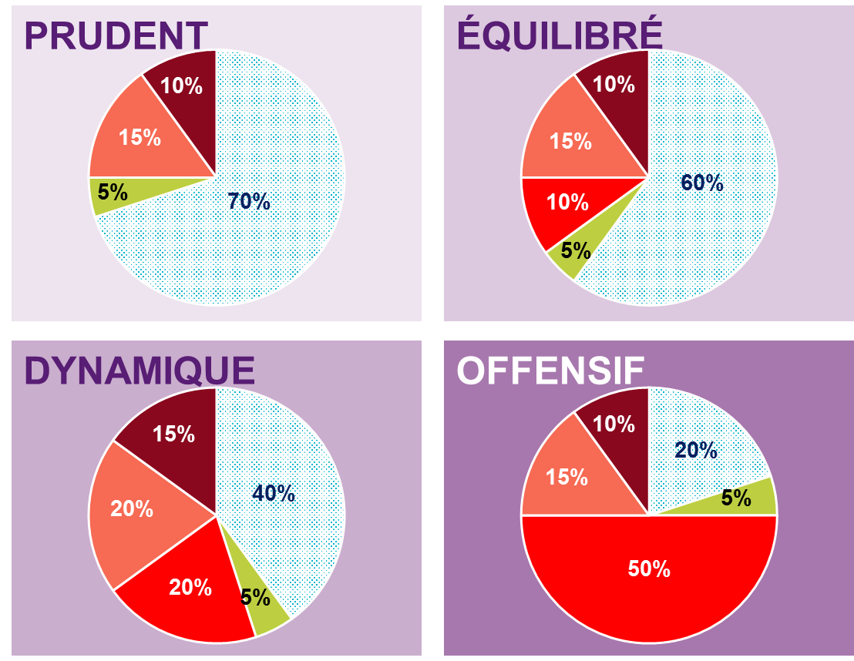
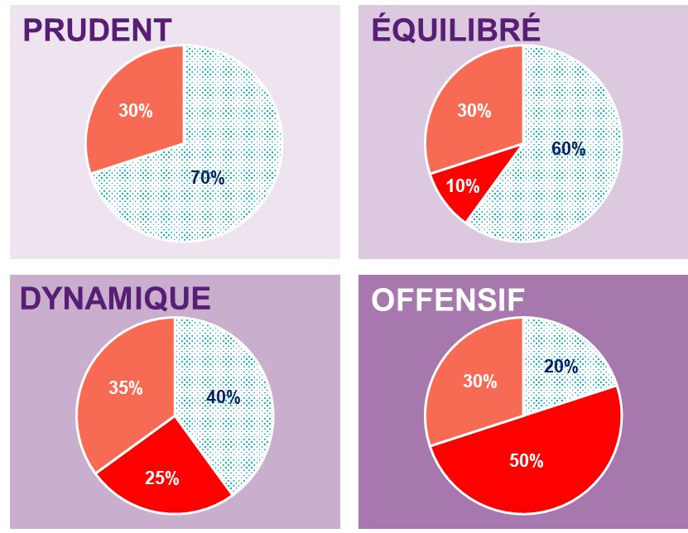
Calcul du budget de risque global
Le budget de risque se calcule à partir de l’épargne détenue par le client selon la formule suivante :
$$Budget de risque=\frac{Actifs risqués détenus par le client −Parts Sociales }{Patrimoine total détenu par le client \left(hors Epargne de précaution \right)−Parts Sociales}$$
Sont exclus du calcul du budget de risque :
  L’épargne placée en épargne de précaution, c’est-à-dire l’épargne liquide du client qu’il souhaite conserver pour faire face aux imprévus : cette épargne ne sera affectée à aucun projet.
  Les Parts Sociales.
  Les Versements Programmés.
Portefeuilles modèles
Un portefeuille modèle est une allocation type des avoirs risqués du client, répartis entre différentes familles de produits.
Les familles de produits des portefeuilles modèles et leurs proportions tiennent compte du contrat (ASV, PEA ou CTO), du profil de risque global du client (Prudent, Equilibré, Dynamique ou Offensif), du segment de clientèle et du type de versement (complémentaire ou programmé).
Portefeuille modèle utilisant l’ASV ou le CTO pour la poche d’avoirs risqués
Portefeuille modèle utilisant le PEA
pour la poche d’avoirs risqués
Avoirs sécurisés
OPC Actions
Pour le segment Gestion Privée, les produits à formule peuvent être intégrés aux portefeuilles modèles PEA.
Immobilier
OPC Mixtes
S’il n’y a pas de produits à formule, les instruments financiers proposés sont choisis dans la poche OPC Mixtes.
Produits à Formule

Slide 8
FONCTIONNEMENT DE L’ALGORITHME
3
  L’algorithme affecte les avoirs au projet jusqu’à atteinte dudit projet, selon les étapes suivantes :
0
Allocation des enveloppes en lien fort avec le projet
  Si le client détient un PEL, le PEL est affecté automatiquement à son projet immobilier si le PEL a passé son 4ème anniversaire à la date d’échéance du projet.
  Si client détient un PERP, le PERP est affecté automatiquement à son projet retraite.
1
Allocation des supports existants sur l’enveloppe affectée au projet
  L’algorithme alloue les supports existants sur l’enveloppe affectée au projet. Des arbitrages peuvent être réalisés (Fond € vers UC pour les ASV) dans la limite du profil investisseur du client. L’algorithme ne vend pas les UC et/ou titres déjà détenus par le client.
2
Allocation des versements programmés existants sur l’enveloppe affectée au projet
  Les versements programmés existants sont pris en compte et investis pour l’atteinte des projets.
3
Allocation des nouveaux versements programmés sur l’enveloppe affectée au projet
  Les nouveaux versements programmés sur une Assurance Vie sont investis au prorata du profil de risque du client
  Les nouveaux versements programmés sur un CTO ou un PEA sont investis en titres (c’est-à-dire en avoirs risqués uniquement) selon les portefeuilles modèles.
4
Achat de supports grâce aux liquidités disponibles sur l’enveloppe affectée au projet
  Les liquidités disponibles sont utilisées pour l’achat de support sur l’enveloppe affectée au projet.
  Dans le cas d’investissement de liquidités sur un PEA, si la part d’avoirs risqués maximum autorisée ou si la volatilité maximale autorisée est atteinte, alors les liquidités seront investies sur du numéraire PEA.
  Dans le cas d’un versement de liquidités sur un CTO, les liquidités disponibles servent uniquement à l’achat de titres sur le CTO, dans le respect du profil de risque du client. Dans ce cas, si la part d’avoirs risqués maximum autorisée, ou si la volatilité maximale autorisée est atteinte, alors les liquidités restantes disponibles sont considérés comme des avoirs non risqués, affectés au projet :
    Soit en étant investies sur le Fonds € de l’Assurance Vie si le client en détient une,
    Soit sans être transformées.
5
Allocation d’une enveloppe supplémentaire détenue par le client
  Si les versements programmés ou les liquidités disponibles ne sont pas suffisants pour atteindre le projet, l’algorithme va utiliser une autre enveloppe détenue par le client.

Slide 9
L’algorithme est itératif : les étapes 0 à 5 décrites précédemment sont appliquées à chacun des projets du client.
  Dans le cas où le client a décidé de définir son projet avec un montant apporté et non pas avec un montant cible à atteindre, l’algorithme n’a pas d’objectif (montant cible) à atteindre.
    A l’étape 3 et 4, l’algorithme n’apportera que le montant des VP et/ ou le montant du versement complémentaire que le client a décidé d’apporter.
    L’algorithme s’arrête après l’étape 4.
En traitant les projets dans leur ordre de priorité, l’algorithme privilégie l’atteinte du projet prioritaire (et ainsi de suite).
L’algorithme affecte les avoirs à un projet jusqu’à atteinte du montant cible. En d’autres termes, l’algorithme cesse d’affecter des avoirs à un projet dès que son montant cible est atteint.
Par exemple, si le projet est atteint avec les avoirs existants (étape 1) et les versements programmés (étapes 2 et 3), alors l’algorithme n’aura recours ni aux versements exceptionnels, ni à une autre enveloppe.
Le montant projeté à échéance du projet peut être supérieur au montant cible si il ne reste sur le contrat utilisé pour le projet qu’un montant inférieur à 5 000 €.
  Si tous les avoirs détenus sur le contrat choisi pour un projet ont été utilisés pour des projets de priorité supérieure, le contrat ne pourra pas être affecté au projet.
  Si le client souhaite ouvrir un contrat pour le projet et que les liquidités disponibles sont inférieures au montant minimum requis pour ouvrir le contrat, le contrat ne pourra pas être ouvert.

Slide 10
PROPOSITION D’ALLOCATION
4
Pour proposer un support à un client, certaines règles doivent être respectées sur l’éligibilité du support en fonction du client, du projet, et de l’enveloppe.
Le support proposé doit être éligible au niveau de connaissance financière du client
Le support proposé doit respecter l’éligibilité des classes d’actifs par type de projet
 | OPC Actions | OPC Obligations et autres titres de créances | OPC Fonds alternatifs | OPC à formule | OPC diversifiés | Immobilier | Parts sociales | Produits structurés | Produits de défiscalisation FCPI/ FIP | Produits de défiscalisation hors FCPI/ FIP
Epargner pour mes proches | ✓ | ✓ | ✓ | ✓ | ✓ | ✓SCPI de plus value ou OPCI | ✓ | ✓
Constituer une épargne | ✓ | ✓ | ✓ | ✓ | ✓ | ✓SCPI de plus value ou OPCI | ✓ | ✓
Transmettre mon patrimoine | ✓ | ✓ | ✓ | ✓ | ✓ | ✓ | ✓ | ✓
Préparer ma retraite | ✓ | ✓ | ✓ | ✓ | ✓ | ✓ | ✓ | ✓
Percevoir des revenus complémentaires | ✓ | ✓ | ✓ | ✓ | ✓ | ✓ SCPI de rendement ou OPCI | ✓ | ✓
Préparer un projet immobilier | ✓ | ✓ | ✓ | ✓ | ✓ | ✓ | ✓ | ✓
Optimiser mon imposition |  |  |  |  |  | ✓ |  |  | ✓ | ✓
Valoriser un versement et/ou un abonnement | ✓ | ✓ | ✓ | ✓ | ✓ | ✓SCPI de plus value ou OPCI | ✓ | ✓
Valoriser toute mon épargne | ✓ | ✓ | ✓ | ✓ | ✓ | ✓ | ✓ | ✓
Valoriser mon épargne restante | ✓ | ✓ | ✓ | ✓ | ✓ | ✓ | ✓ | ✓
Ces contraintes d’éligibilité de classes d’actifs par type de projet peuvent expliquer que certains fonds ne seront pas proposés au client dans la proposition.

Slide 11
Le support doit être commercialisable dans l’enveloppe et éligible à la segmentation du client
La durée de détention recommandée du support doit être inférieure à la durée du projet
Par exemple, si un Fonds à Formule (FAF) a une durée minimale de détention recommandée de 8 ans et 4 mois, alors il ne sera pas proposé pour un projet à horizon 8 ans.
  A savoir
  Les projets « Valoriser toute mon épargne » et « Valoriser mon épargne restante » sont projetés par défaut sur 8 ans.
  Pour qu’un support dont la durée de détention recommandée est supérieure à 8 ans soit proposé, vous pouvez manuellement augmenter la date d’échéance de ces projets.
Les montants minimums de versement sur les supports doivent être respectés
Support | Montant minimum de souscription en Versement Initial (Stock) | Montant minimum de Versement Exceptionnel (stock) | Montant minimum de Versements Programmés (Flux)
Gamme Selectiz | 10 € | 10 € | 9 €
Fond € | 10 € | 10 € | 9 €
Parts Sociales | 100 € | 10 € | -
SCPI | 1500 € | 10 € | -
OPCI | 100 € | 10 € | -
Autres actifs risqués | 100 € | 10 € | 10 €

Slide 12
MODIFICATION DES PROJETS
5
Modifications à l’étape de la proposition
Modification de la part de risque d’un projet
Augmentation de la part de risque :
  Il est possible d’augmenter la part de risque d’un projet par rapport à la proposition. Cette augmentation est néanmoins limitée par :
  L’obligation de respecter la part de risque global et la volatilité maximum.
  L’impossibilité pour l’algorithme d’acheter d’autres supports risqués sur les contrats affectés au projet (exemple: contrats nantis, en GSM ou en Orientation de Gestion affectés automatiquement au projet).
  L’impossibilité pour l’algorithme d’acheter des supports risqués sur des contrats contenant ne pouvant contenir que des avoirs non risqués (PEL, Compte à Terme, contrat d’ASV mono-support,…) affectés automatiquement au projet.
Diminution de la part de risque :
  Il est possible de diminuer la part de risque d’un projet par rapport à la proposition. Cette diminution est néanmoins limitée par :
  L’impossibilité pour l’algorithme de vendre des supports risqués déjà détenus par le client sur un contrat affecté au projet.
Modification d’un support conseillé par la banque
Il est possible de modifier un support à l’étape de la proposition. Toute modification de support se fait en restant dans un cadre conseillé par la banque.
Il est possible de modifier manuellement par le conseiller un support déjà détenu par le client ou proposé par l’algorithme :
    Soit par support issu de la même famille de produits que le support à modifier (« liste 1 » affichée automatiquement).
    Soit par un support issu d’une autre famille de produit (« liste 2 » accessible avec le bouton « Voir plus »).
Quelle que soit la modification (« liste 1 » ou « liste 2 »), les règles d’éligibilité du support au client sont respectées, notamment son profil de risque et sa volatilité maximum autorisée.

Slide 13
Modification à l’étape de la synthèse
Modification d’un support non recommandé
Il est possible de modifier la proposition à l’étape de la synthèse. Dans ce cas, toute modification partielle ou totale d’un support est « non conseillé ».
A cette étape, seuls deux contrôles sont effectués sur le support recherché par code ISIN :
    1 – L’éligibilité du support au contrat.
    2 – L’éligibilité du support au niveau de connaissance et d’expérience financière du client.
  Il n’y a pas de contrôle sur la volatilité du support recherché. Le client peut aller au-delà de son profil de risque.
Règles sur la mise en place d’une gestion déléguée
La proposition de la gestion déléguée se fait à l’étape de la synthèse, une fois tous les projets du client validés.
La souscription d’une GSM pour un CTO, un PEA ou une Assurance Vie, ou d’une Orientation de Gestion sur un contrat d’Assurance Vie se fait de la même façon.
Une option OG n’est proposée que si sa volatilité est inférieure ou égale à la volatilité de la poche d’avoir risqués de l’enveloppe après proposition de LEA.
Une option de GSM n’est proposée que si la volatilité du patrimoine total après transformation de l’enveloppe en GSM est inférieure ou égale à la volatilité maximum autorisée pour le client compte tenu de son profil de risque
Le parcours terminé et la synthèse éditée, la contractualisation de la Gestion Déléguée se fait selon le mode opératoire habituel de la Caisse.
Dans la vie d’un contrat en Gestion Déléguée les actes de Gestion afférents à ce Mandat se font exclusivement dans le cadre de la relation et du contrat de la Gestion Déléguée, hors le parcours LEA.

